Slide 1

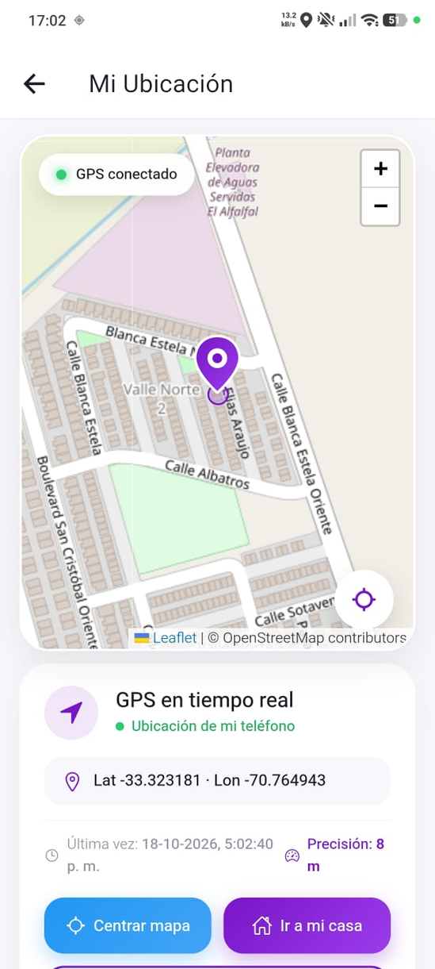
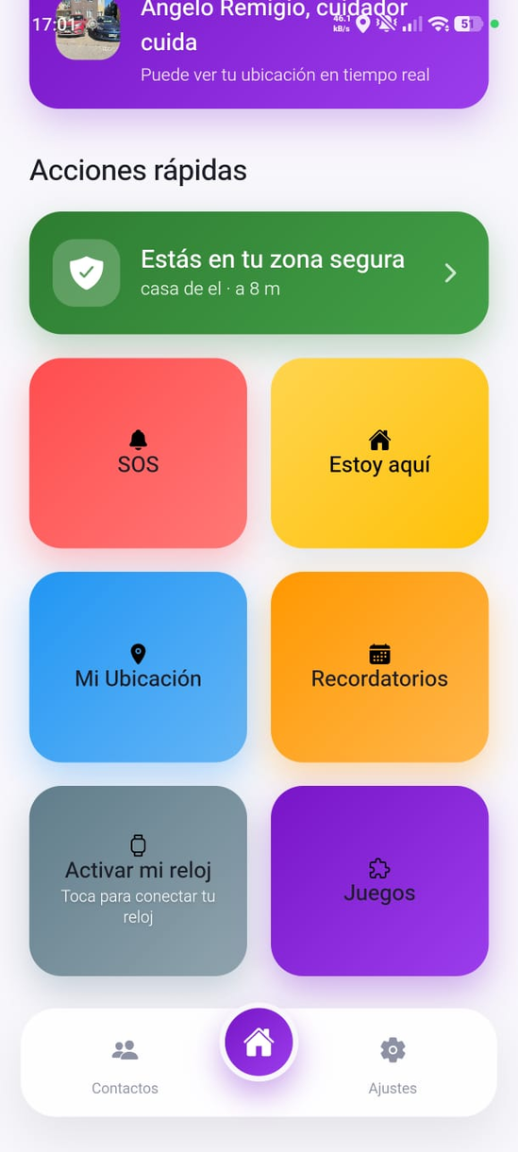

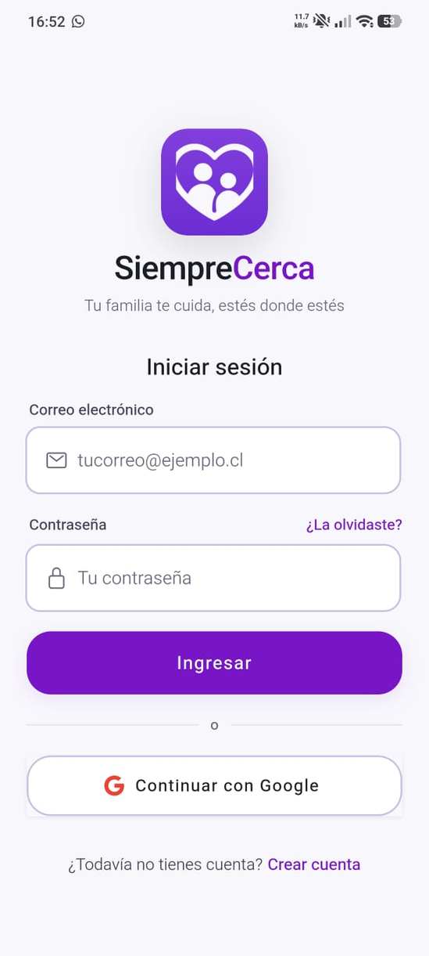

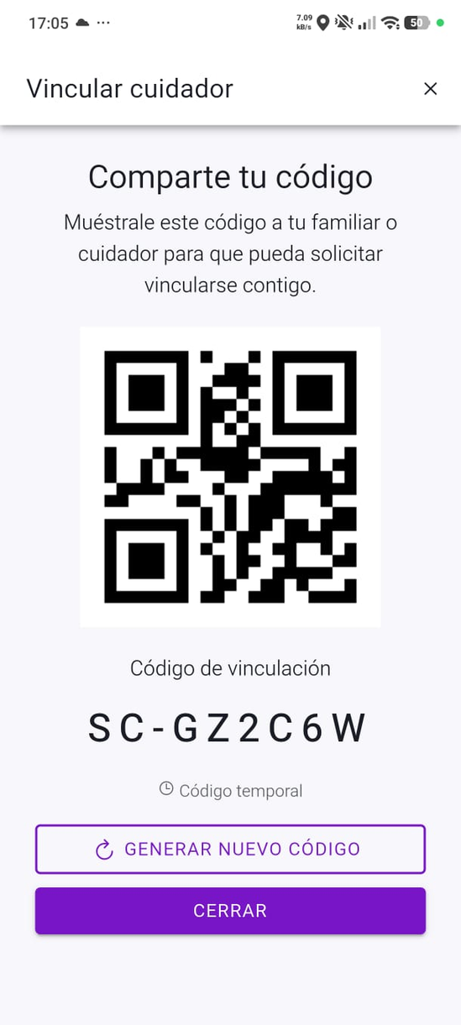

Siempre Cerca

Slide 2
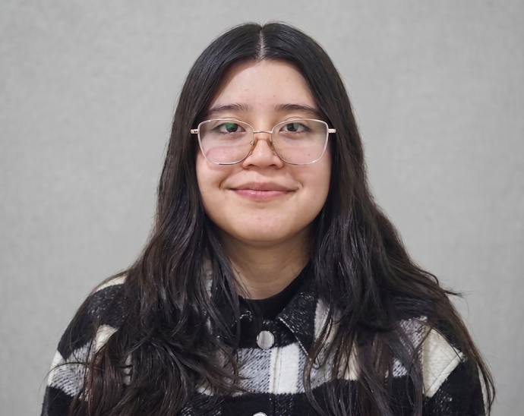
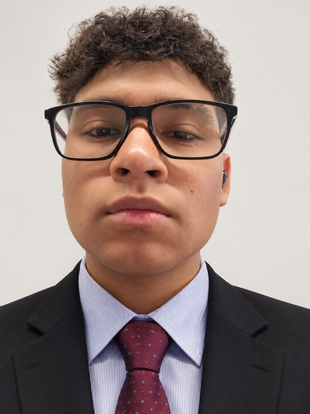
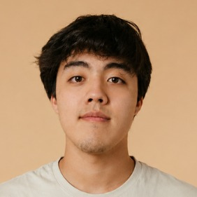
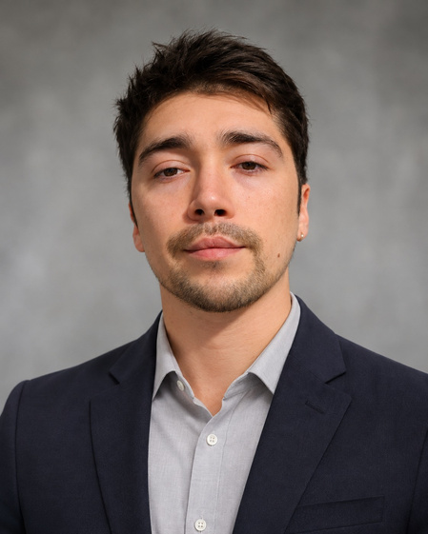
Melanie Ortiz
Angel Rengifo
Product Owner
Desarrollador Full Stack
Paul Hidalgo
Héctor Cornejo
Scrum Master
Desarrollador Full Stack

Slide 3





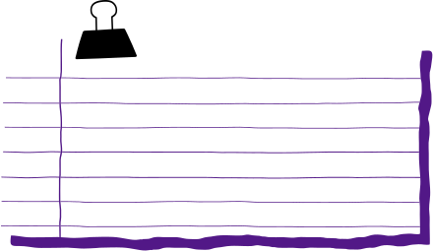





EL PROBLEMA
NUESTRA PROPUESTA
Aplicación Movil
Adultos mayores con riesgo de aislamiento social
55,5%
Eficiente
Simple
Población adulto mayor en chile
19,8%
Adultos mayores que sufren soledad no deseada
49,2%
Intuitiva
Accesible
Siempre Cerca

Slide 4






Objetivo General Objetivos Especificos
Desarrollar una aplicación móvil intuitiva, segura y accesible que permita fortalecer el sistema de apoyo de los adultos mayores, facilitando la comunicación, monitoreo y respuesta oportuna de familiares y cuidadores mediante funcionalidades de geolocalización, alertas de emergencia, notificaciones, recordatorios y gestión segura de información relevante.
Implementar un sistema de ubicación en tiempo real.
Incorporar un botón de emergencia.
Desarrollar un sistema de notificaciones.

Slide 5
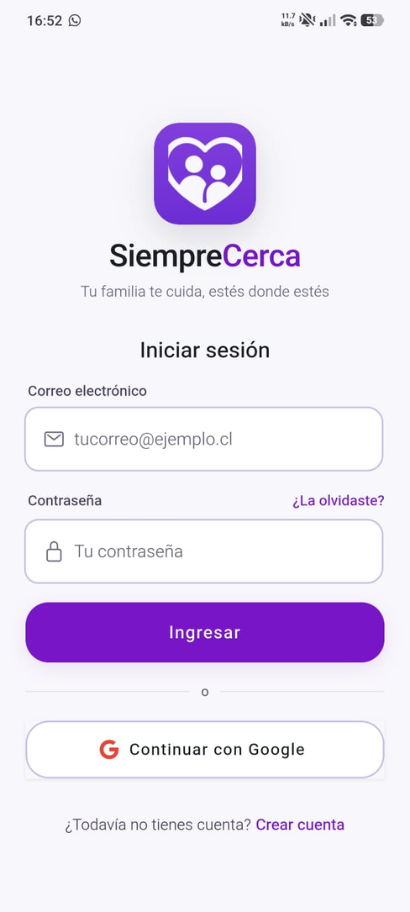
Siempre Cerca
ALCANCES
El proyecto contempla el diseño y el desarrollo de una aplicación móvil destinada al acompañamiento y seguridad de adultos mayores, incluyendo funcionalidades de emergencia, localización, notificaciones, recordatorios e información médica esencial.
LIMITACIONES DEL PROYECTO
• Prestación de servicios médicos, diagnóstico clínico o reemplazo de profesionales de salud y servicios de emergencia.
• Administración de medicamentos, recetas o tratamientos farmacológicos.
• Monitoreo permanente de signos vitales e integración con dispositivos médicos especializados.
• Desarrollo de hardware propio o dispositivos físicos complementarios.

Slide 6






Marco de Trabajo Scrum
Sprint planning
Product Backlog
Sprints
Sprint Review
Tablero Kanban
Retrospectiva

Slide 7
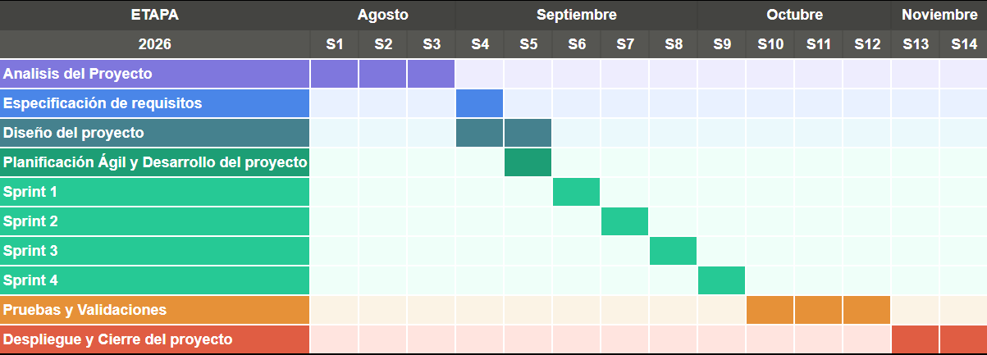
Cronograma para el desarrollo del proyecto

Slide 8
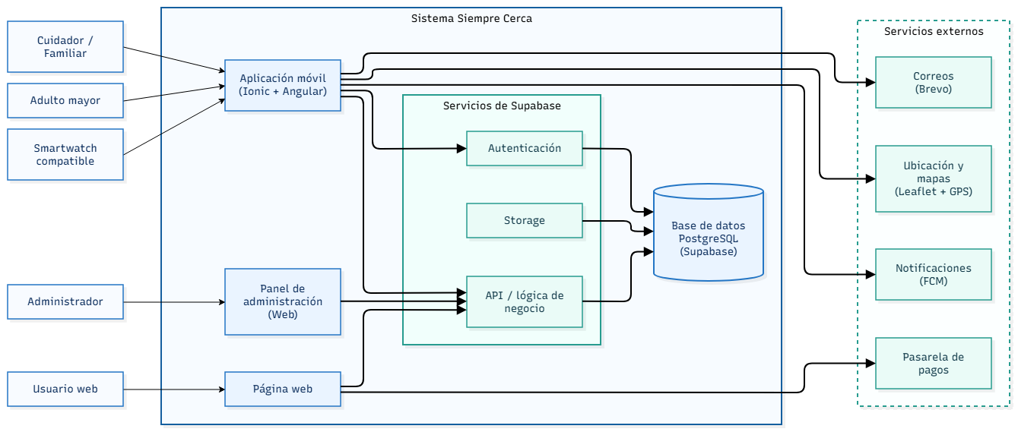
ARQUITECTURA DEL SOFTWARE

Slide 9
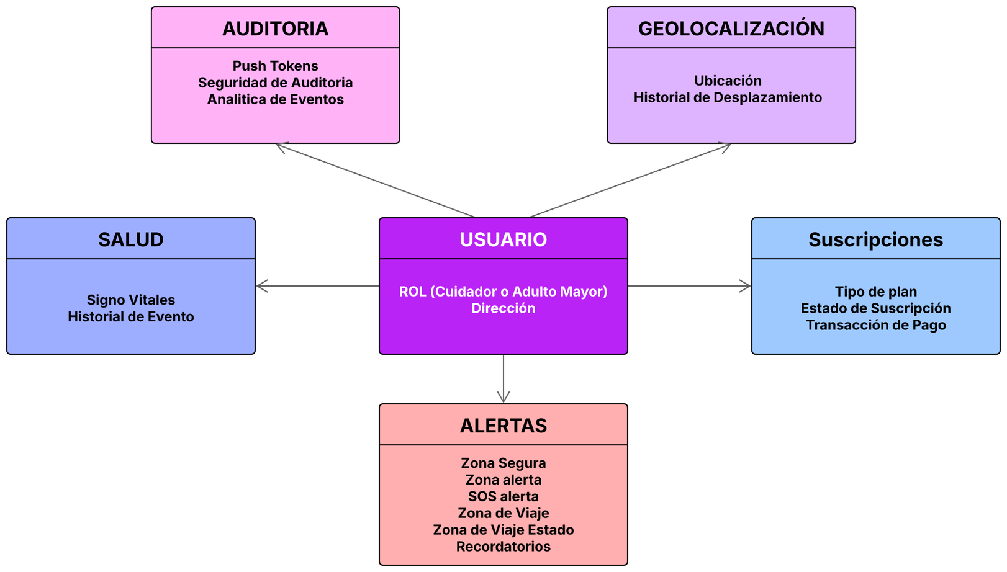
MODELO DE DATOS

Slide 10


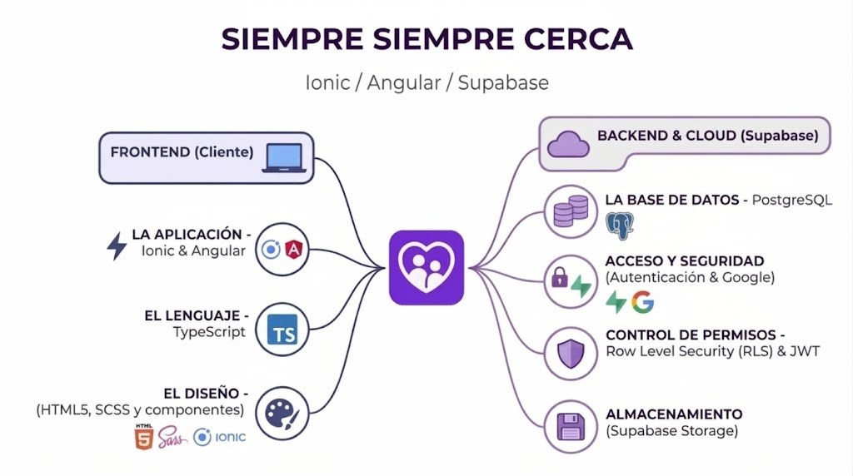

Tecnologías utilizadas

Slide 11



Flujo de caja
3 tipos de usuarios
3 tipos de usuarios
Adulto mayor es Gratuita
Adulto mayor es Gratuita
Cuidadores e instituciones
Cuidadores e instituciones
Presupuesto:
Medio
Presupuesto:
Alto
Plan Mensual o Plan Anual
Plan Mensual o Plan Anual
Costos administrativos
$17.680.000
Ingresos 1er año
$8.180.304
Costos administrativos
$42.550.000
Ingresos 1er año
$7.457.669
Costos Anuales
$2.796.750
Costos Anuales
$6.727.134
Recursos
$2.600.000
Recursos
$2.600.000
Servicios
$25.000
Servicios
$25.000
Ingresos 5to año
$44.485.469
Ingresos 5to año
$47.970.401

Slide 12

DEMOSTRACIÓN DEL RESULTADO DEL PROYECTO

Slide 13
Resultados obtenidos
01
APP MÓVIL PARA ANDROID.
04
PáginA WEB.
02
BASE DE DATOS EN SUPABASE.
05
FUNCIONES DE MONITOREO Y EMERGENCIA.
03
SOLUCIÓN PARA ADULTOS MAYORES.
06
VALIDACIÓN CON LAS MUNICIPALIDADES
DE QUILICURA Y HUECHURABA.

Slide 14





Obstáculos presentados durante el desarrollo
Falta de tiempo.
Empresa asociada.
Pruebas con usuarios.
Limites de la aplicación.
Coordinar nuestros horarios.

Slide 15



Preguntas de la comisión
Muchas gracias por su atención

